Slide 1
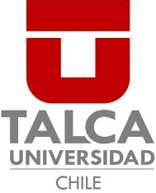

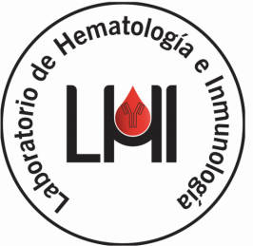

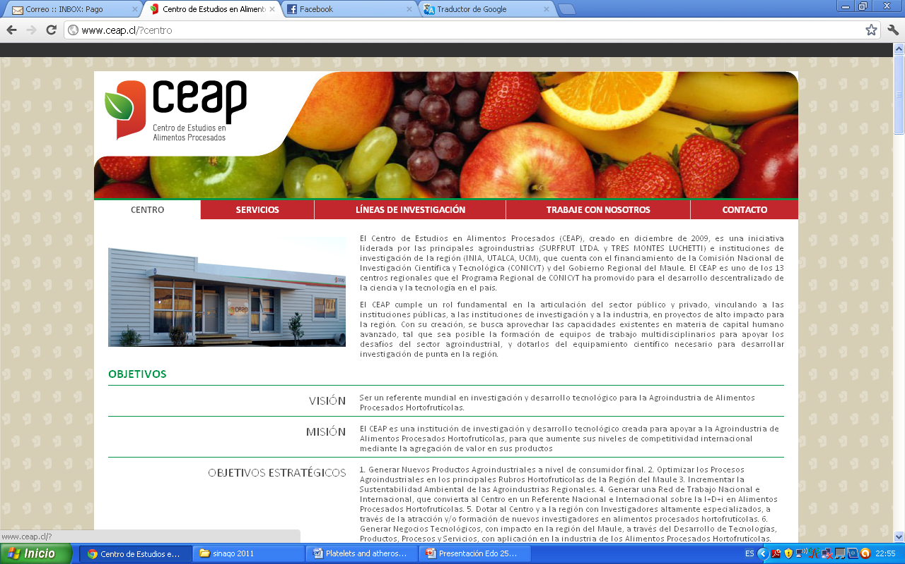
Factores de Riesgo Cardiovascular
Actividad Protectora de Frutas y Verduras
Prof. Iván Palomo
26 Septiembre 2013

Slide 2
Factores de Riesgo CV

Slide 3
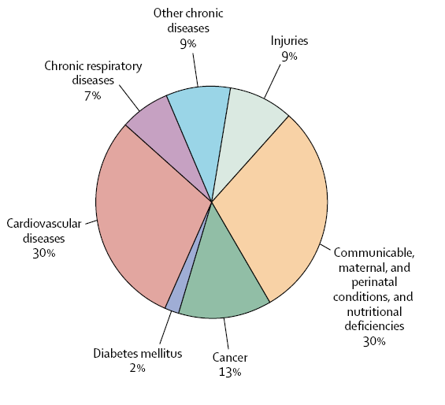
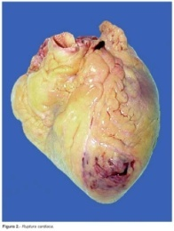
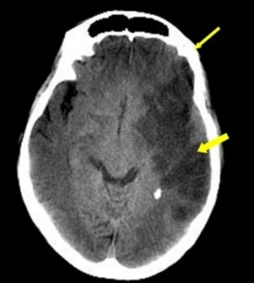
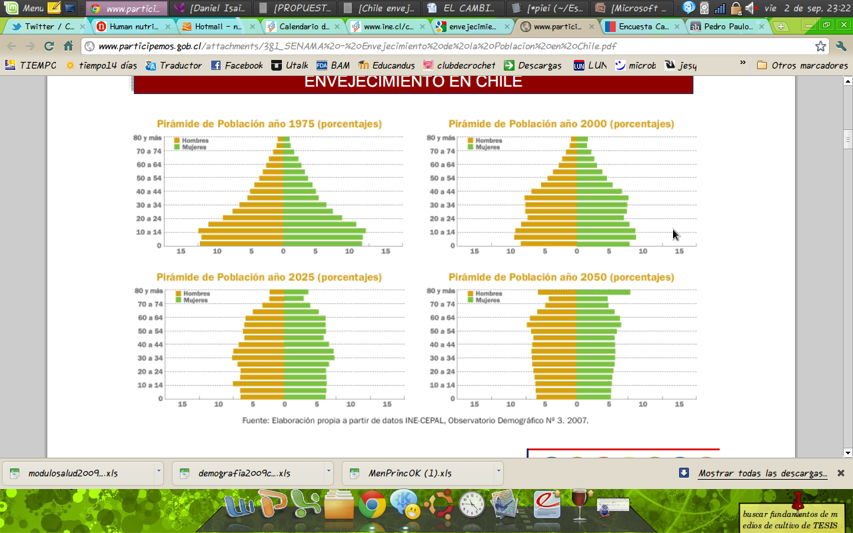
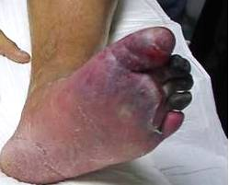

Mortalidad (mundial)
Enf.CV
ECNT: 85%
Infarto
Agudo de
Miocardio (IAM)
Enfermedad
Cerebrovascular
(ECV)
Trombosis
Arterial
Periférica (TAP)

Slide 4
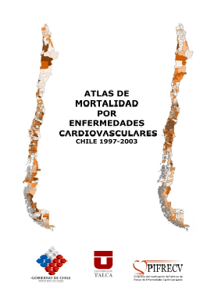
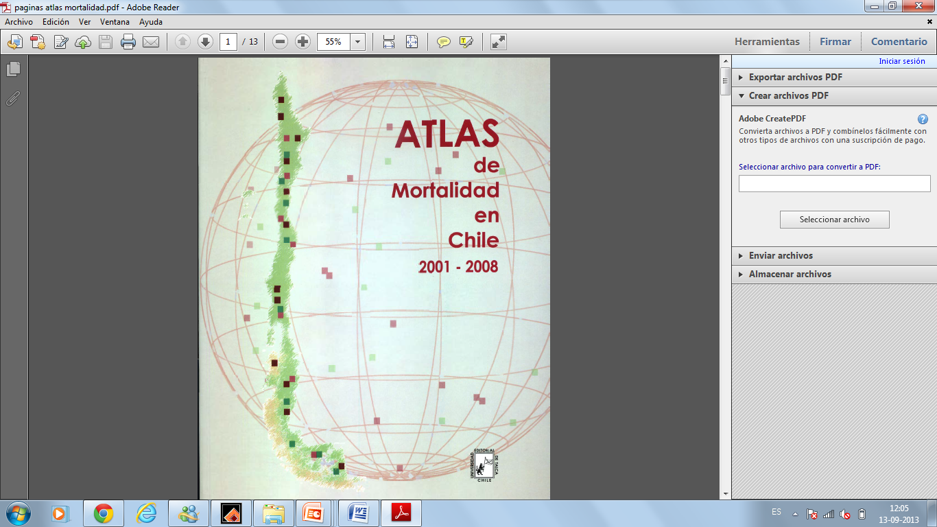


Atlas de Mortalidad CV en Chile, 1997-2003
Dras. Gloria Icaza y Loreto Núñez
http://pifrecv.utalca.cl
www.minsal.cl
www.pieies.utalca.cl

Slide 5
Factores de Riesgo CV clásicos*
FR mayores
  No modificables
  Edad y sexo
Antecedentes personales de ECV
Antecedentes familiares de ECV
Modificables
Tabaquismo
Hipertensión arterial
Diabetes Mellitus
Dislipidemias
FR condicionantes
Obesidad
Obesidad abdominal
Hábito sedentario
* Establecidos por los grandes estudios

Slide 6
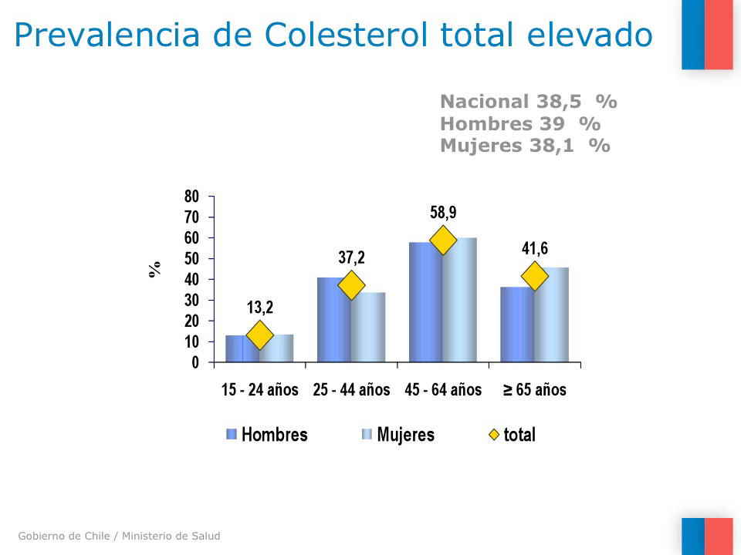
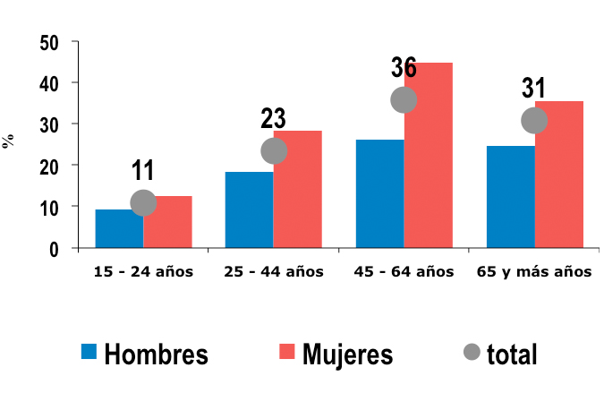
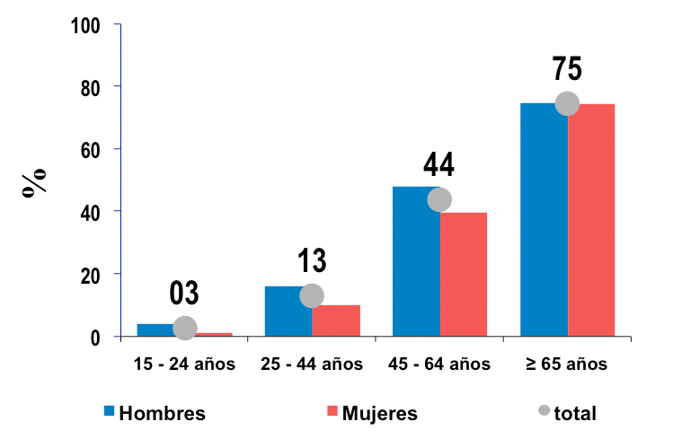
Encuesta Nacional de Salud. Chile 2009-2010
Obesidad
(IMC >30)
Hipercolesterolemia
>200
Hipertensión Arterial

Slide 7

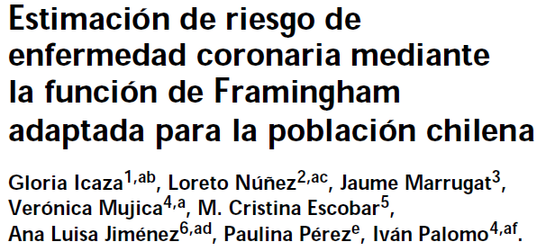

FRCV clásicos en adultos, Talca, 2005: Prevalencia
n: 1007
%
Colesterol Total elevado
(>200 mg/dl)
Obesidad
(IMC: ≥30 Kg/m2)
Sobrepeso
(IMC: ≥25-<30 Kg/m2)
%
18-24 años 25-44 años 45-64 años 65-74 años
%
Presión Arterial alterada
(≥140 y/o ≥90 mmHg)
n: 783

Slide 8
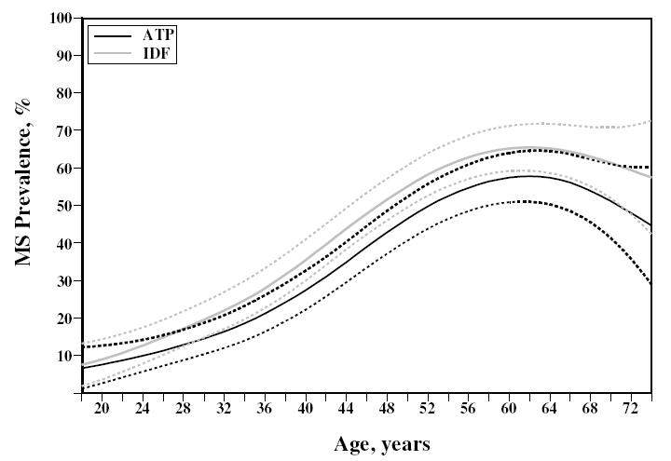
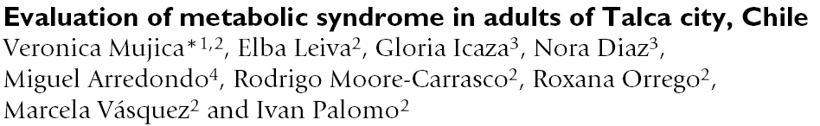
S. Metabólico, Talca: Prevalencia
Circunf. Abdominal H >102, M>88 cm
Triglicéridos ≥150 mg/dL
Presión arterial ≥130/85 mm Hg
HDL Colesterol H<40, M <50 mg/dL
Glicemia ayunas ≥100 mg/dL
IDF
ATP
Prevalencia Promedio ATP: 29,5%
ATP IIII: Adult Treatment Panel III (Cholesterol )
IDF: International Diabetes Federation

Slide 9
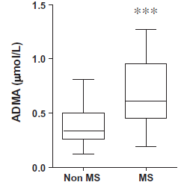
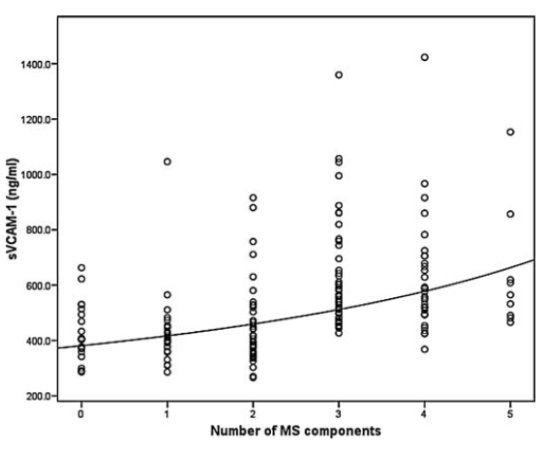
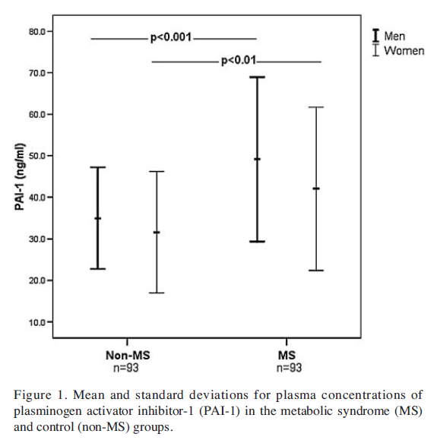
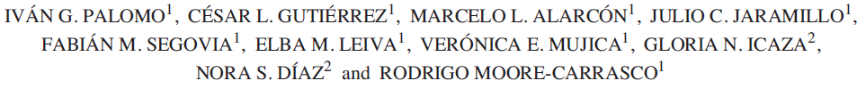
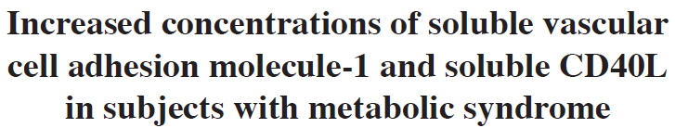
S. Metabólico: Marcadores Inflamatorios
ADMA
sVCAM
PAI-1
Elevated concentration of Asymetric Dimethylarginine (ADMA)
in individuals with Metabolic Syndrome
Nitric Oxide 24: 224-228, 2011

Slide 10
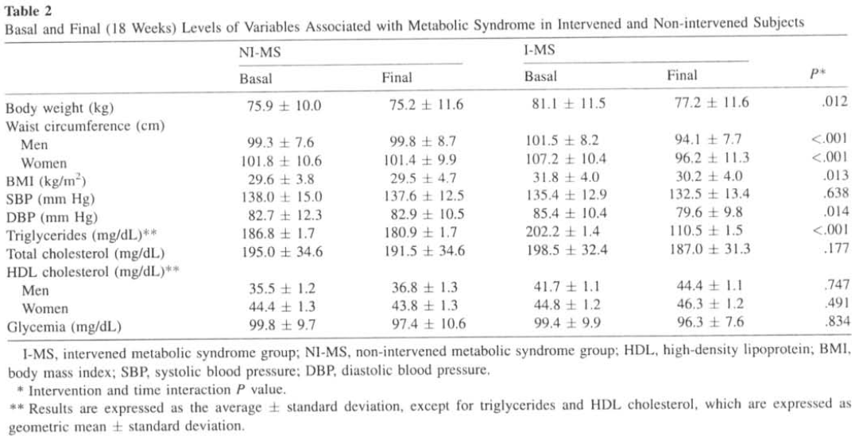
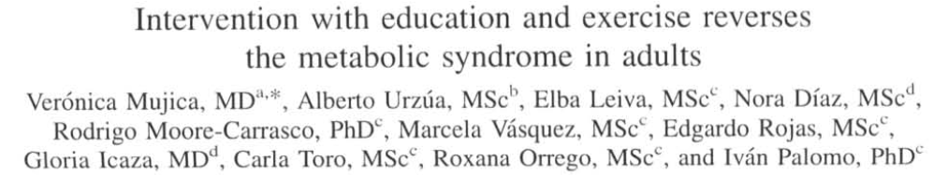
SM: Intervención con Actividad Física
Actividad física:
3 veces/sem (1 h)
3 meses
Educación

Slide 11
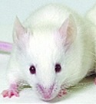
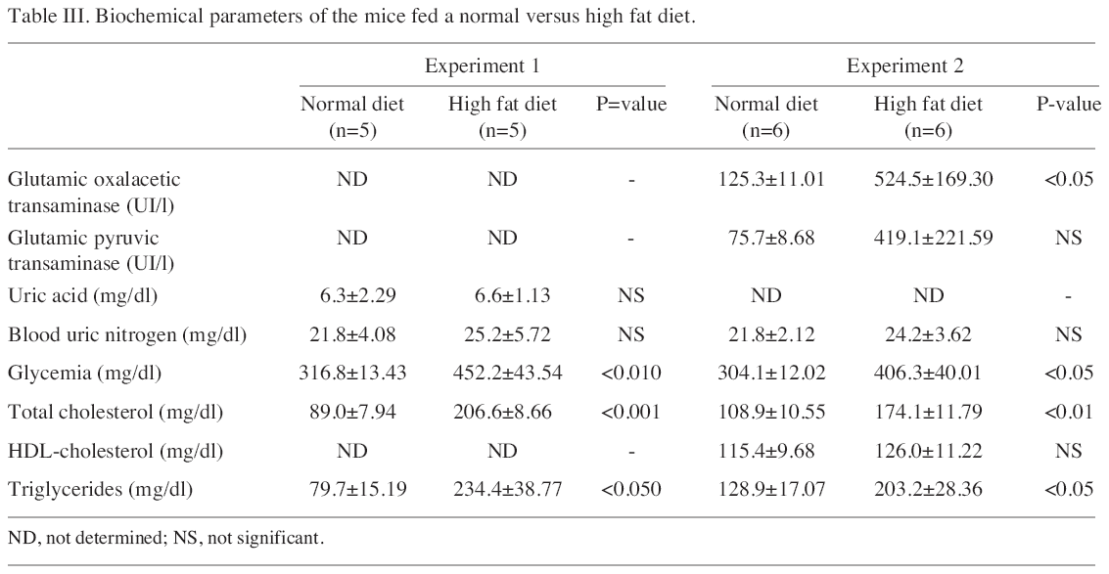
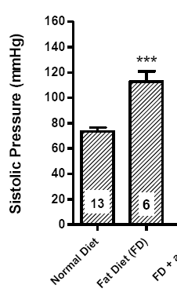
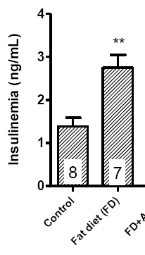
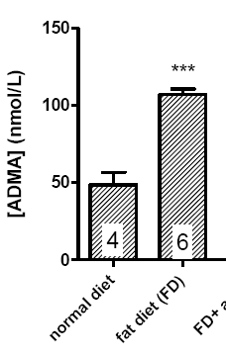
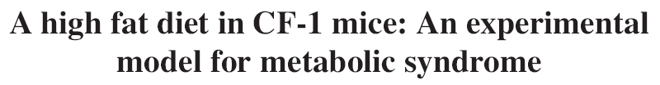
SM: Modelo Murino (CF-1)
Presión S
Insulinemia
*
*
*
ADMA
Rodrigo Moore-Carrasco, Nathalie Sandoval, María Reyes, Luis Bustamante, Wendy Donoso, Alvaro Quilodrán, Amalia Neira, Simón Navarrete, Iván Razmilic, José A. Yuri, Iván Palomo. Apple Peel Supplemented Diet Reduces Parameters of Metabolic Syndrome in Mice. Submited

Slide 12
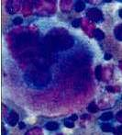
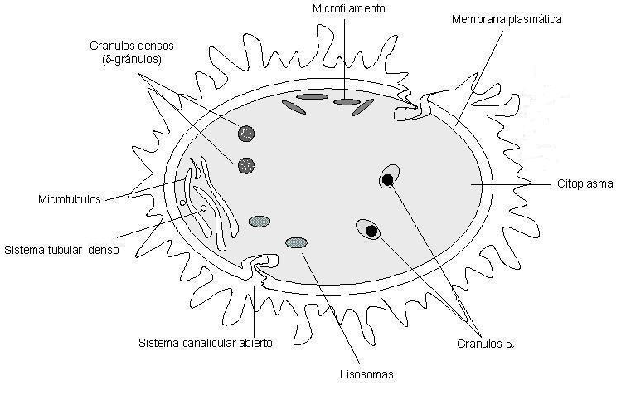
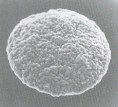
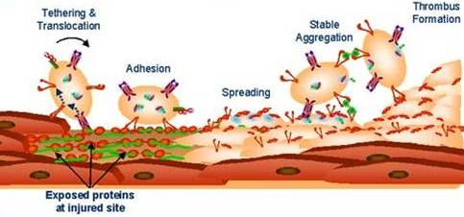
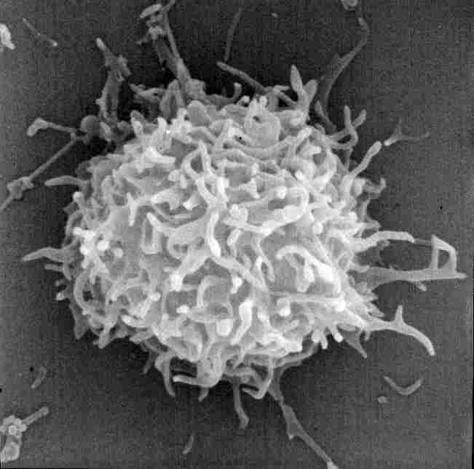
Aterogénesis: Rol de las Plaquetas
Secreción

Slide 13
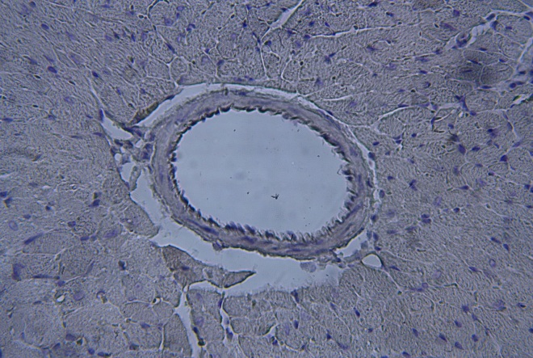
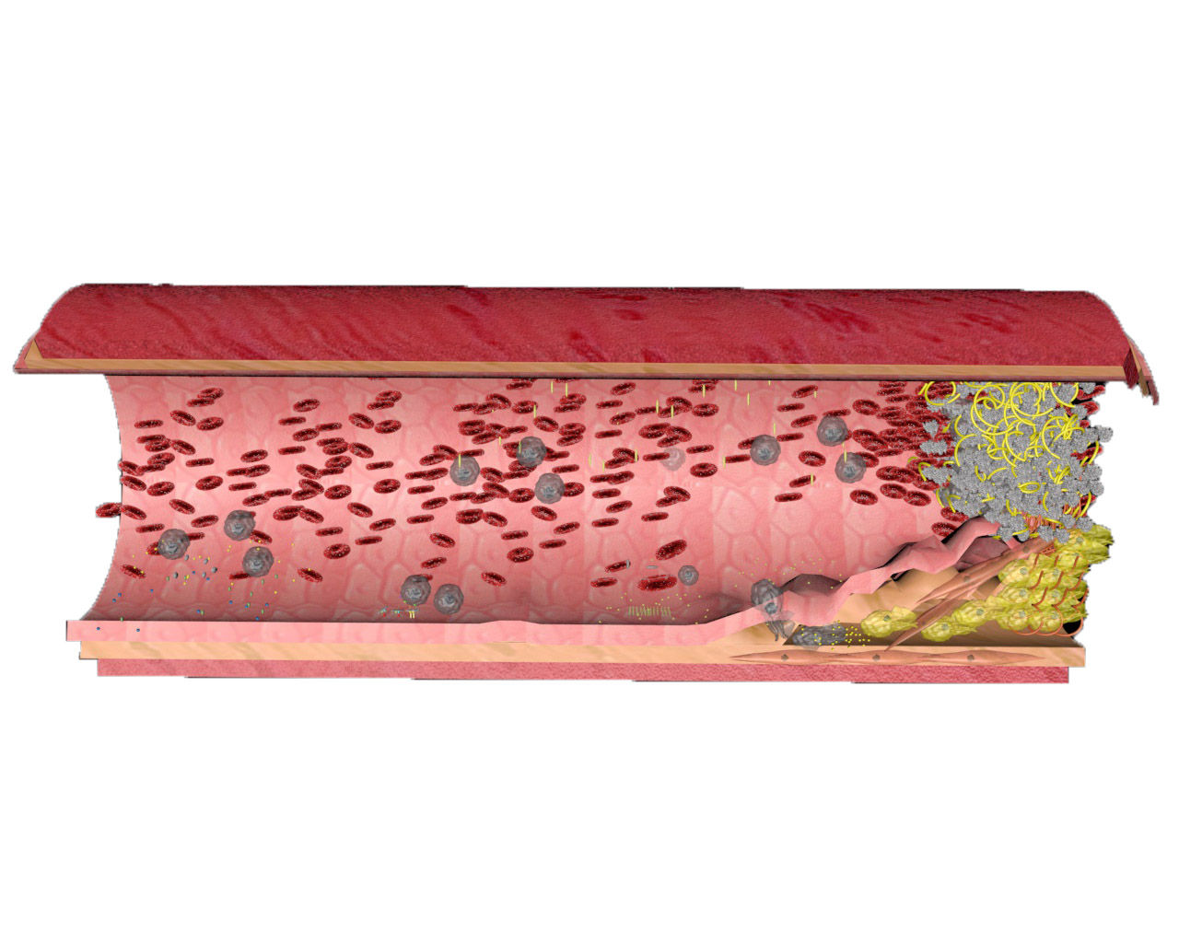
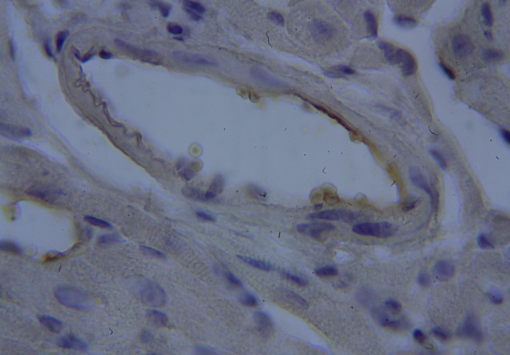

CD61, GPIIIa
Glicoproteína de Membrana Plaquetaria
Aterogénesis Trombosis arterial
Rol clásico de las Plaquetas
Corte de arteria coronaria, Ratón CF1
Dieta normal
Endotelio
Media
Intima
Adventicia
Disfunción
endotelial
Plaquetas:
Adhesión
Spreading
Secreción
Agregación
Adhesión
leucocitos
Colesterol
…
Corte de arteria coronaria, Ratón CF-1
Dieta Grasa Modelo SM-Like

Slide 14
ECV: Prevención
Prevención Primaria
Prevención Secundaria
NO FUMAR ALIMENT. SALUDADLE EJERCICIO FÍSICO
FRUTAS Y HORTALIZAS
PRINCIPIOS BIOACTIVOS
REDUCCIÓN ECV Y CANCER
ANTIOXIDANTE
ANTIPROLIFERATIVA
ANTIPLAQUETARIA

Slide 15
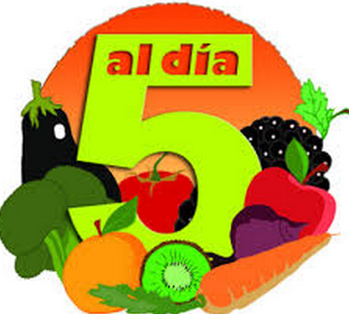
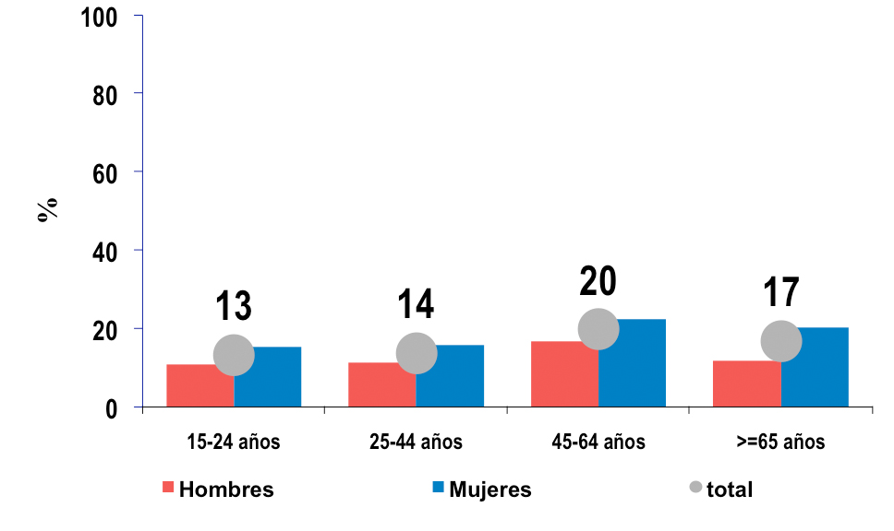
Consumo de ≥5 porciones de F&V al día
Nacional 15,7%
Hombres 13,0%
Mujeres 18,4 %

Slide 16
Actividad Antioxidante de F&V

Slide 17
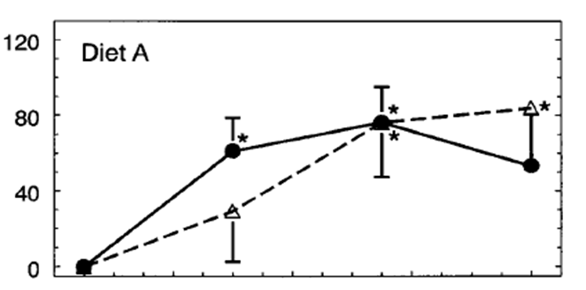

F&H: Actividad Antioxidante en Plasma
Efecto de 10 porciones F&V/día por 15 días
ORAC. Cambio en Plasma (umol equivalente Trolox)
4 8 12 16
Tiempo (Días)
Am J Clin Nutr. 1998;68(5):1081-7.

Slide 18
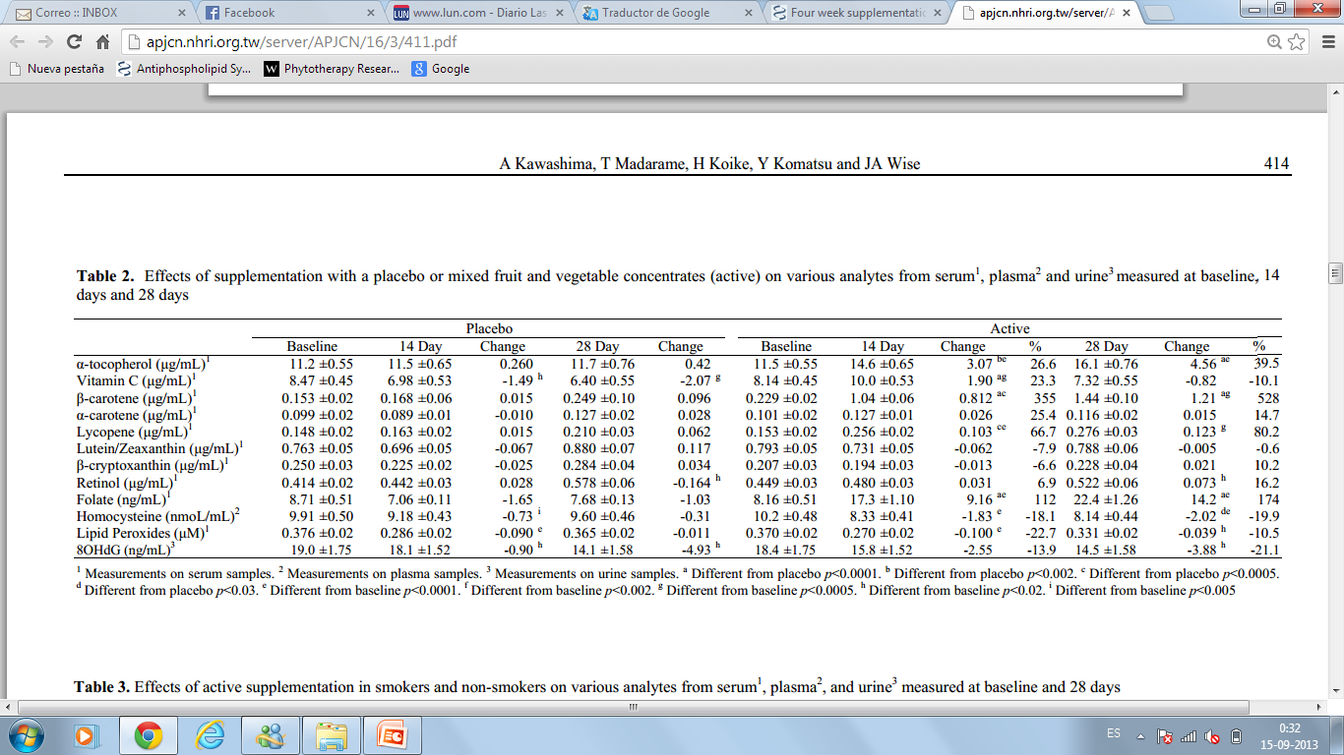
F&V: Actividad Antioxidante en Plasma
Efectos de suplementación con mezcla de F&V o placebo
sobre algunos parámetros (basal y 28 días)
*
(Vit. E)
*
*
*
Asia Pac J Clin Nutr. 2007;16(3):411-21.
8OHdG, 8-Hydroxydeoxyguanosine (marcador daño oxidativo DNA)

Slide 19
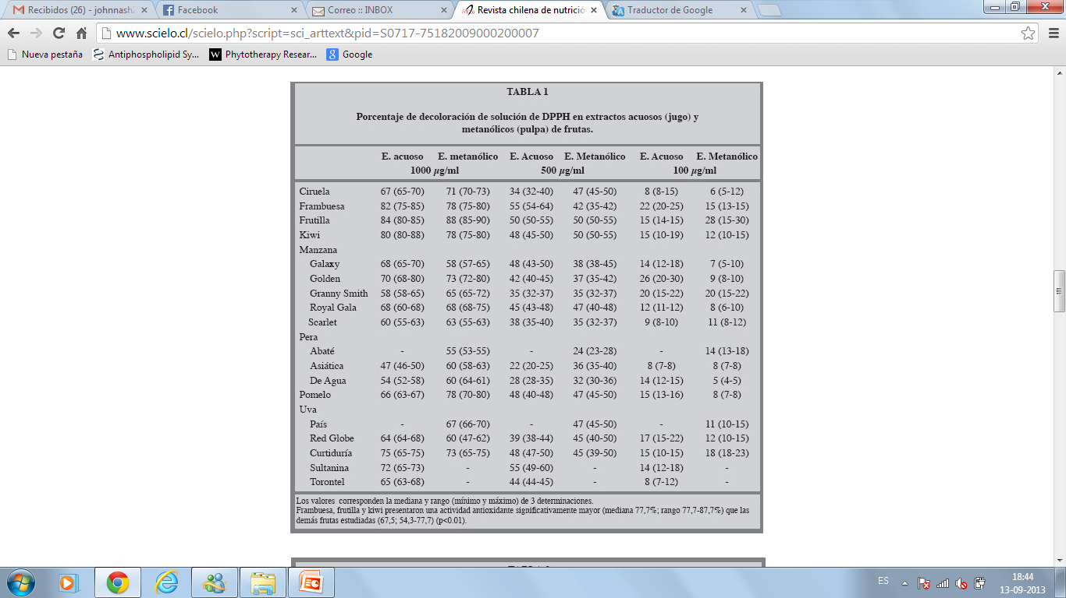
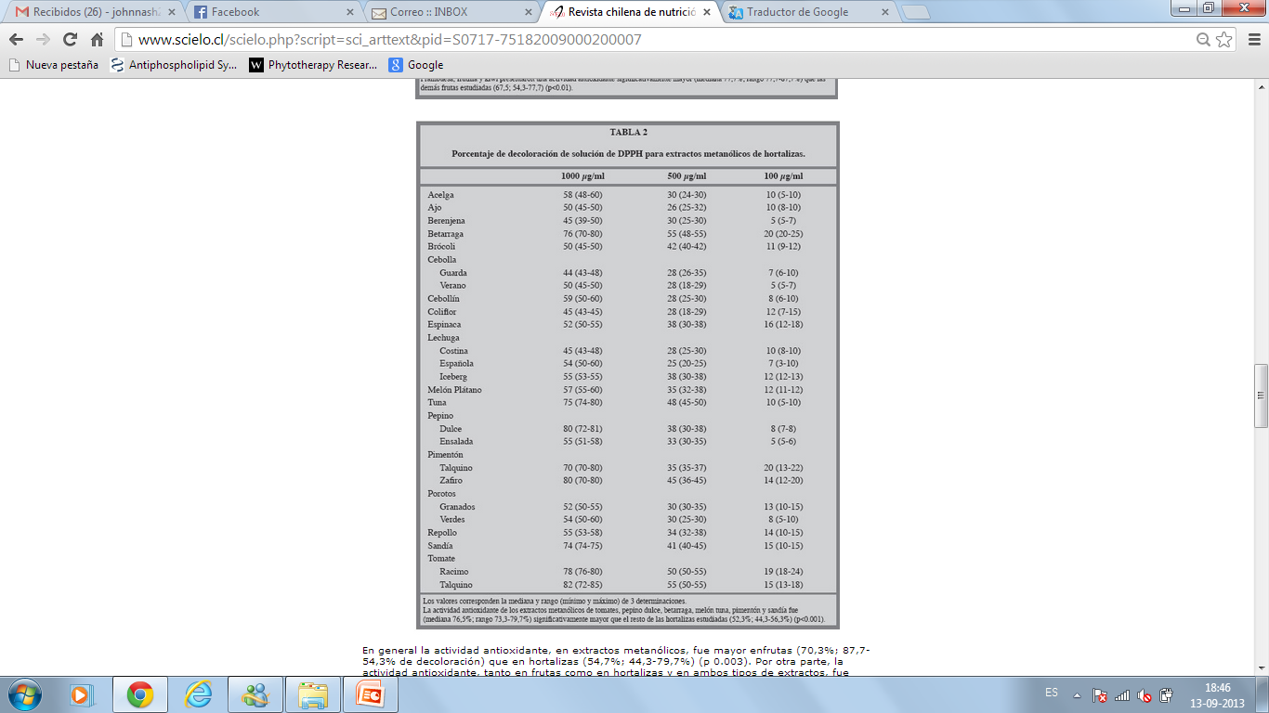
Actividad AntiOxidante de F&V
Palomo I, Gutiérrez M, Astudillo L, Rivera C, Torres C, Guzmán L, Moore-Carrasco R, Carrasco G, Alarcón M.
Efecto antioxidante de frutas y hortalizas de la zona central de Chile. Revi.Chilena de Nutrición., 36(2): 152-158, 2009.

Slide 20
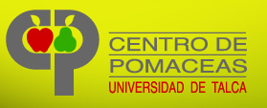
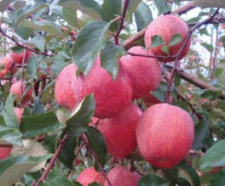
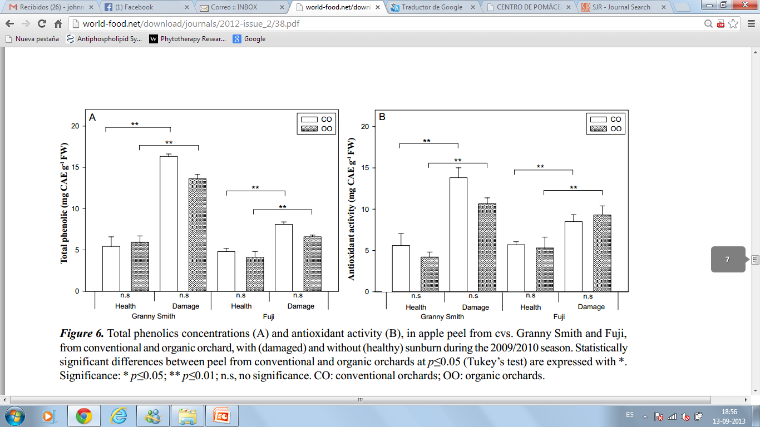
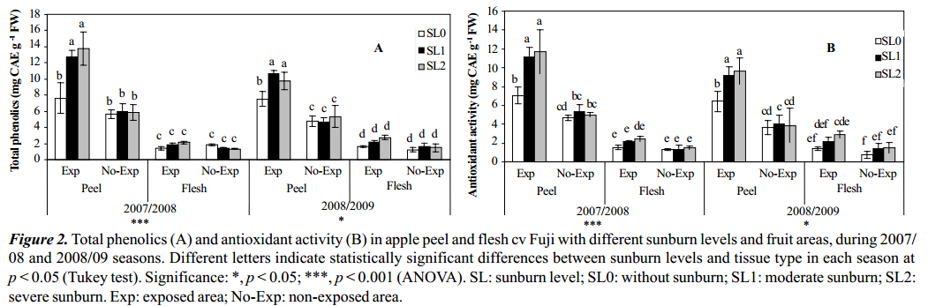
Actividad AntiOxidante de Manzana
Concentración Fenoles Actividad Antioxidante
Sana Daño
Sol
Sana Daño
Sol
Piel Pulpa
Piel Pulpa
Yuri J.A, Neira A, Quilodran A, Razmilic I, Motomura Y, Torres C., Palomo I. J of Food Agriculture & Environment, 8 (2): 920-925. 2010.
Yuri J.A, Maldonado F, Razmilic I, Neira A, Quilodran A, Palomo I. J of Food, Agriculture & Environment 10 (2): 207-216, 2012.

Slide 21
Actividad Antiplaquetaria
de F&V

Slide 22
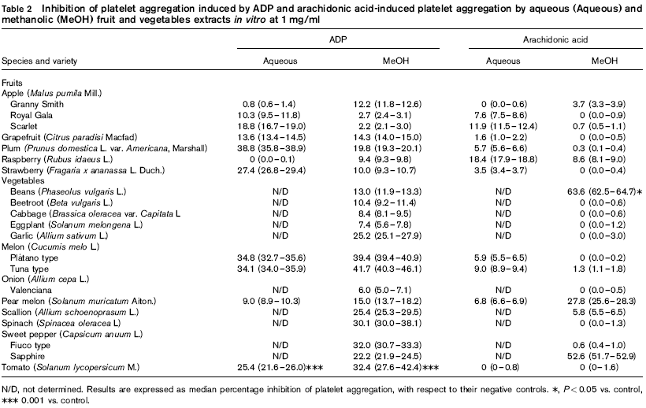
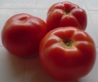

Inhibición de la Agregación Plaquetaria por extr. acuosos y met. de FyH
Bood Coagul Fibrinolysis. 2011;22(3):197-205.

Slide 23
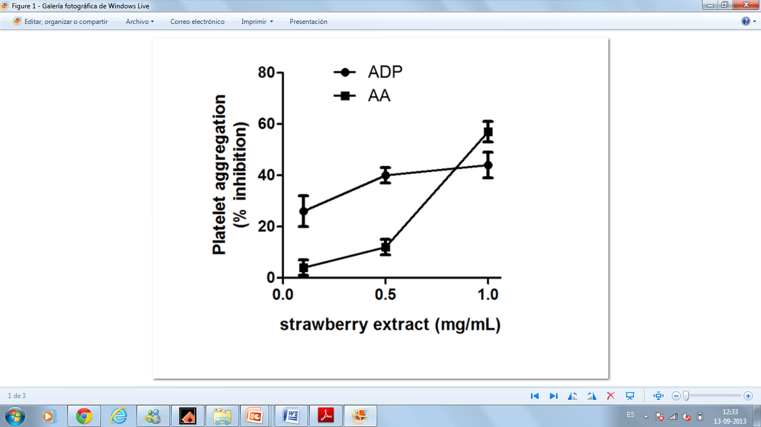

Frutilla: Actividad AntiPlaquetaria y AntiTrombótica
Inhibición Agregación Plaquetaria
Inhibición de trombosis in vivo
Artículo en preparación

Slide 24





Tomate: Extractos y Fracciones con Actividad Antiplaquetaria
Resisten cambios de pH
Resisten cambios de tº

Slide 25



Tomate
Aislamiento e Identificación de Compuestos Antiplaquetarios
Inhibición Agregación Plaquetaria
 | ADP | Colágeno | TRAP-6 | AA
Guanosine | ++ | +++ | + | ++
Adenosine | +++ | +++ | + | +
AMP | +++ | ++ | + | +
(Adenosine monophosphate)
+ leve actividad; ++ moderada actividad; +++ fuerte actividad
Fuentes E, Alarcón M, Astudillo L, Valenzuela C, Gutiérrez M, Palomo I. Protective Mechanisms of Guanosine from Solanum lycopersicum on Agonist-Induced Platelet Activation: Role of sCD40L. Molecules 2013;18(7):8120-35.

Slide 26



Interacción Ligando-Receptor
AMP
A2A
ADP
AC
Collagen
P2Y1
cAMP
Gq
P-selectin
GPVI
FcRγ
PDE3
AMP
PKA
α-granules
PLC
Ca²⁺
IP3
+
DAG
integrin
activation
PIP2
Rap1
PKC
Inhibition
Notes:
Molecular modeling of AMP on A_{2A} receptor. A) Alignment of docked structures of adenosine (green) and AMP (yellow) on X-ray reference structure of adenosine (purple) inside A_{2A} receptor binding pocket. B) Comparison between the binding of AMP and NECA (PDB: 2YDV). C) Pocket of A_{2A} receptor occupied by phosphate group of AMP.

Slide 27
Creación de Productos Saludables
a partir de Residuos de la Agroindustria:
Tomasa

Slide 28



Tomasa
tml
14 mil toneladas
(2% tomate proceso)
- Valor agregado
- Salud Pública

Slide 29




Actividad Antiagregante Plaquetaria de cultivares
de S. lycopersicum L, Pasta y Tomasa.
9 hibridos
Pasta
Tomasa
Ex-tml
Sugal
Rodríguez-Azúa R, Treuer A, Moore-Carrasco R, Cortacáns D, Gutiérrez M, Astudillo L, Fuentes E, Palomo I. Effect of tomato industrial processing (different hybrids, paste and pomace) on inhibition of platelet function in vitro, ex vivo and in vivo. Journal of Medicinal Food , submitted.
.

Slide 30

Inhibición de la Agregación Plaquetaria
*
*
*
*
Fuentes E, Forero-Doria O, Carrasco G, Maricán A, Leonardo S. Santos, Alarcón A, Palomo I.
Effect of tomato industrial processing on phenolic profile and antiplatelet activity. Molecules 2013, 18, 11526-11536.

Slide 31

Ingesta de Macerado de Tomasa en Ratas,
Inhibe la Actividad Plaquetaria
Tiempo de Sangría (in vivo)
Agregación Plaquetaria (ex vivo)
Ratas Wistar
Rodríguez-Azúa R, Treuer A, Moore-Carrasco R, Cortacáns D, Gutiérrez M, Astudillo L, Fuentes E, Palomo I. Effect of tomato industrial processing (different hybrids, paste and pomace) on inhibition of platelet function in vitro, ex vivo and in vivo. Journal of Medicinal Food , aceptado, 2013.
.

Slide 32

Tomasa: Actividad AntiTrombótica
*
PATENTE en trámite.
Palomo I, Fuentes E. Extracto acuoso de Tomasa con actividades Antiagregante Plaquetaria
y Antitrombótica, y procedimiento de obtención del mismo.
INAPI 2013 - 00979 N° 811621.

Slide 33
Laboratorio de Hematología e Inmunología
Lab H-I
TM. Dr. Rodrigo Moore TM. Dr. Marcelo Alarcón
TM. Lic. Rosio Rodriguez (CEAP)
TM. Lic. Eduardo Fuentes (Tesista Doctorado Química R. Nat)
MD. Alvaro Valdés (Tesista de Magister Cs. Biomédicas)
TM. Lic. Simón Navarete (Tesista de Magister Cs. Biomédicas)
Memoristas (Pregrado), Tecnología Médica
Colaboraciones UTalca
Laboratorio de Química
Dr. Luis Astudillo
Fac. de Ciencias Agrarias
Dra. Gilda Carrasco
Dr. J. Antonio Yuri
Dra .Carolina Torres
Colaboraciones Externas
Drs. D. Mezzano y J. Pereira, Lab HyT, PUC
Dr. F. Vio, INTA, UdeCh
Dr. J. Marrugat, IMIM, Barcelona
Dra. L. Badimon, CSIC-ICCC, Barcelona
Dr. V. Andres, CNIC, Madrid

Slide 34
Factores de Riesgo Cardiovascular
Actividad Protectora de Frutas y Verduras
Prof. Iván Palomo
26 Septiembre 2013

